Slide 1
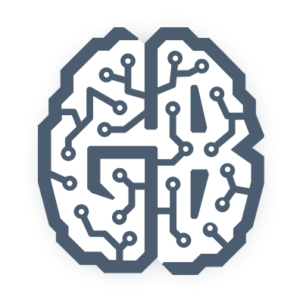
История развития искусственного интеллекта. Интерактивный курс
Урок 23
Кратко про устройство мозга
Из чего состоит нервная система и как она функционирует

Slide 2
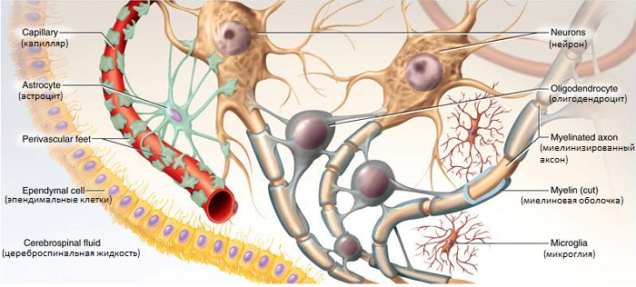
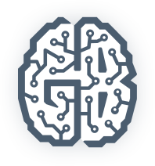
Нейроны и нейрглия

Slide 3
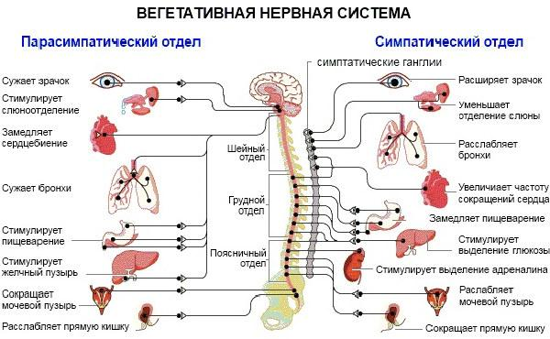
Автономная нервная система

Slide 4
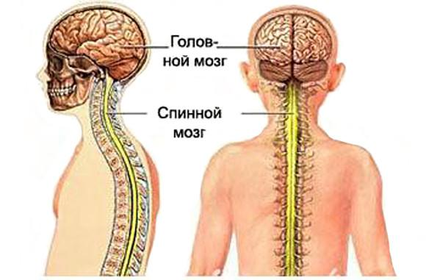
Спинной и головной мозг
Спинной мозг отвечает за «спинальные» рефлексы и проведение сигналов от и к головному мозгу

Slide 5
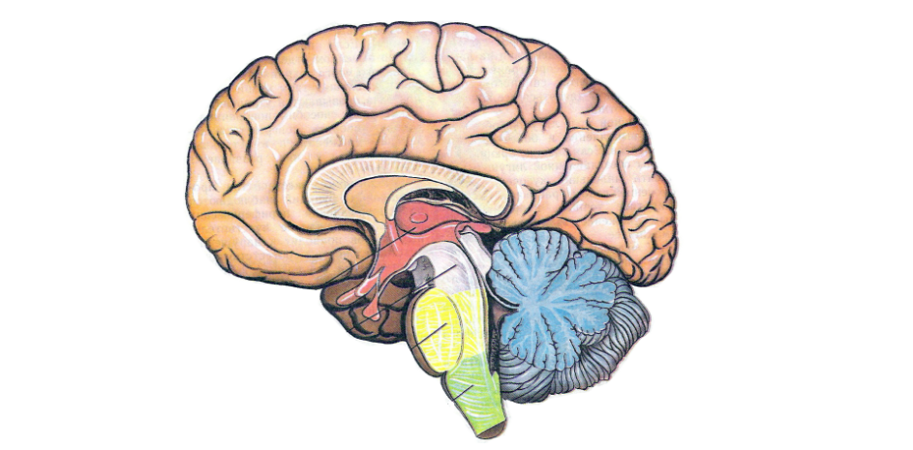

Slide 6
Структура головного мозга
Продолговатый мозг
Задний мозг
Средний мозг
Промежуточный мозг
Передний мозг

Slide 7
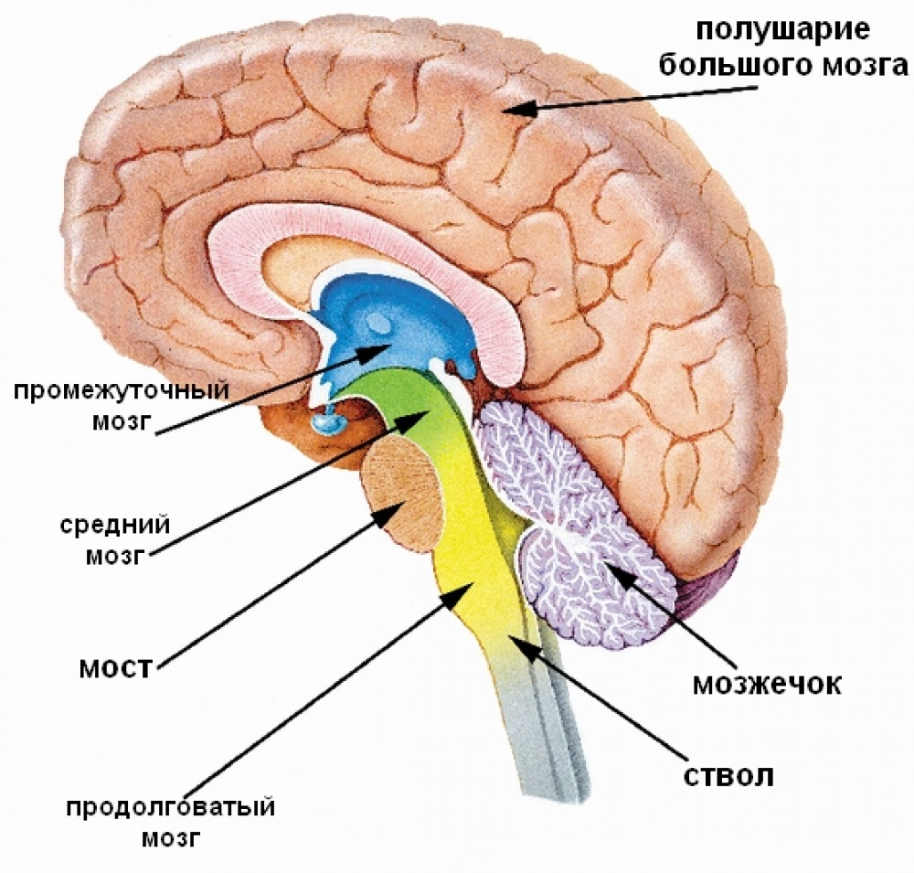
Продолговатый мозг
1. Дыхание 2. Кровообращение

Slide 8
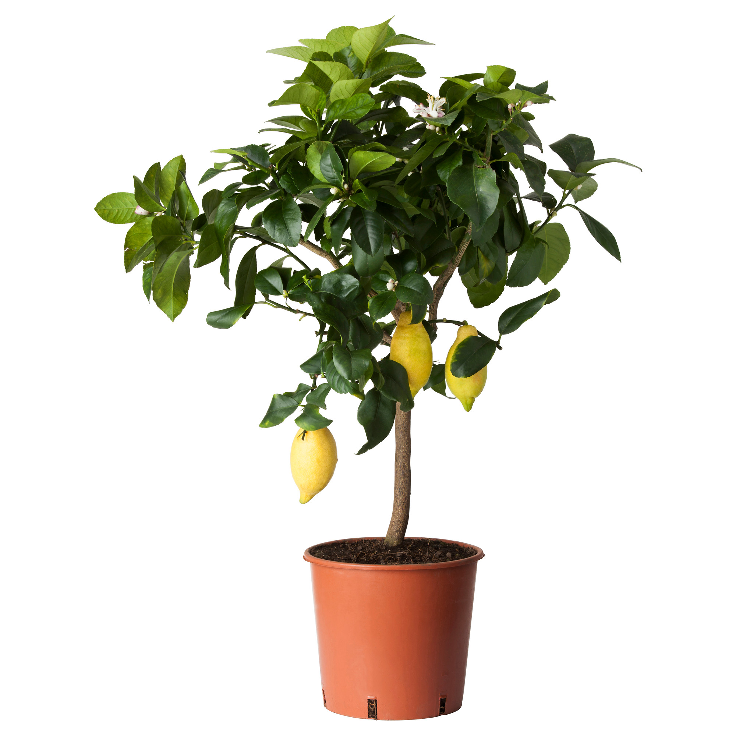
Вегетативное состояние
Мозг умер, но тело продолжает дышать, так как продолговатый мозг всё ещё функционирует

Slide 9
Задний мозг
1. Мост 2. Мозжечок 3. Ядра 4. Ретикулярная формация

Slide 10
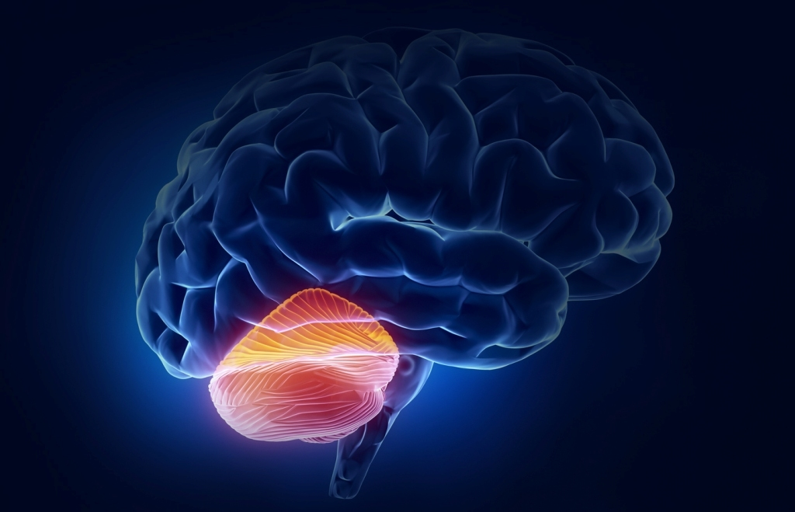
Автономные движения

Slide 11
Средний мозг
1. Зрение и слух 2. Контроль движений 3. Регуляция циклов сна и бодрствования 4. Регуляция концентрации внимания 5. Ориентировочные, защитные и оборонительные рефлексы 6. Регуляция болевой чувствительности, репродуктивного поведения, температуры тела

Slide 12
Промежуточный мозг
1. Таламус 2. Гипоталамо-гипофизарный орган

Slide 13
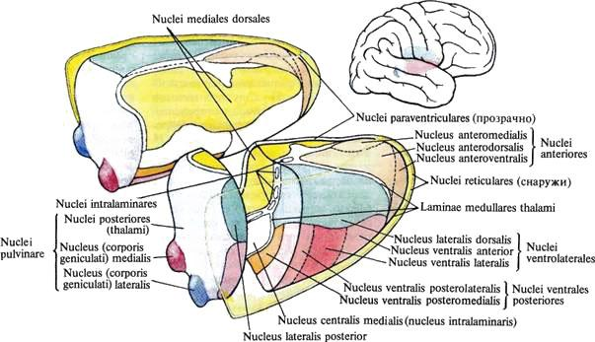

Slide 14
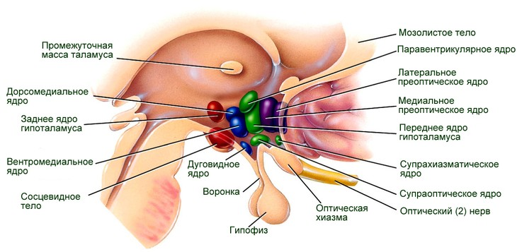

Slide 15
Передний мозг
1. Мозолистое тело 2. Базальные ядра 3. Обонятельный мозг 4. Полосатое тело 5. Большие полушария

Slide 16
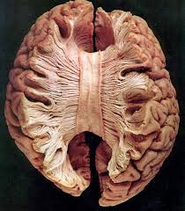
Мозолистое тело
Объединение всех соединительных путей между правым и левым полушариями

Slide 17
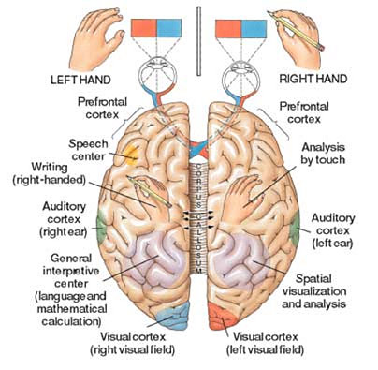
Полушария головного мозга
Как дублируют функции друг друга, так и обладают отдельными специфичными функциями

Slide 18
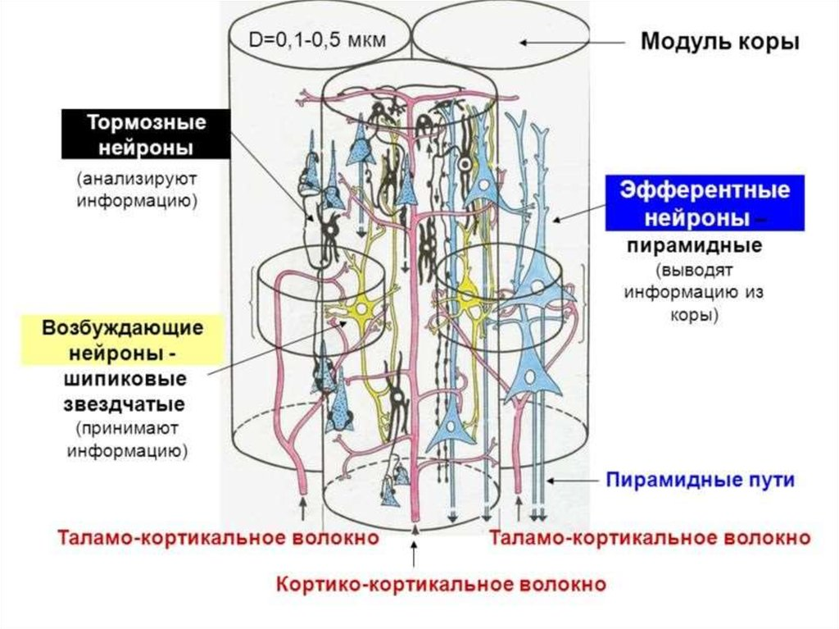
Кортикальные колонки
Кора головного мозга состоит из примерно 300 миллионов одинаковых элементов

Slide 19
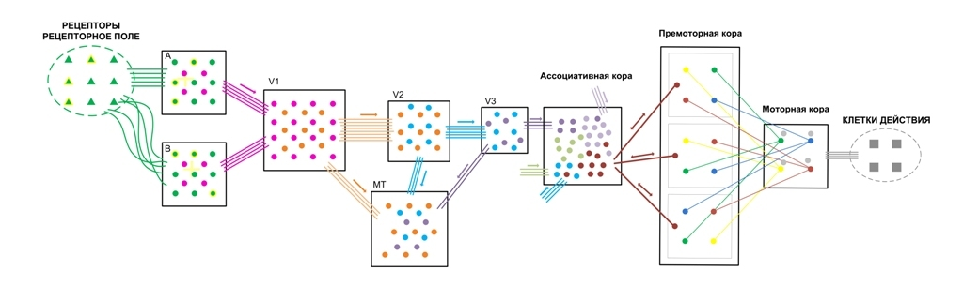
Одна кортикальная колонка распознаёт один образ

Slide 20
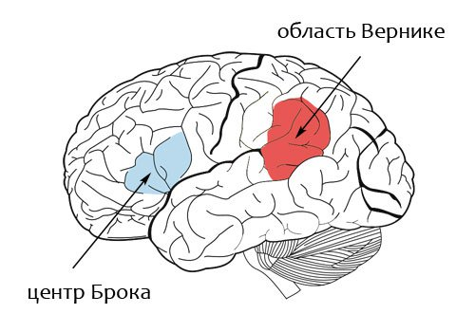
Зоны Брока и Вернике
Располагаются в левом полушарии и отвечают за речь

Slide 21
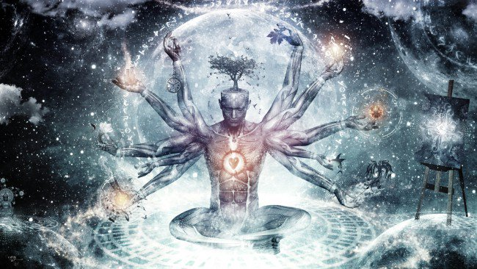

Slide 22
До новых встреч
На следующем занятии:
Переходим к следующему модулю курса
Начинаем изучать методы и технологии Искусственного Интеллекта
Оставайтесь с нами

